Slide 1
Выпускной проект курса ReBOOT DS
Исполнитель ларионов константин

Slide 2
Цель и суть проекта
Суть проекта - оценка ожидаемой заработной платы аналитика данных на основе открытой информации о вакансии
Цель проекта – классифицировать предлагаемые зарплаты аналитиков данных относительно рынка, понять, можем ли мы предсказать ожидаемую заработную плату на основе описания вакансии методами ML

Slide 3
Использованные методы
Для классификации заработной платы использованы методы кластеризации K-means, EM, Hierarchial Clustering, Meanshift. Алгоритмы подбирались с учетом возможности задать изначально количество кластеров, для Meanshift подбирался параметр для отображения ожидаемого количества кластеров
Для классификации по категориальным признакам использовались алгоритмы SVM, логистическая регрессия, knn
Для работы с текстом использовались TF-IDF, count vectorizacion

Slide 4
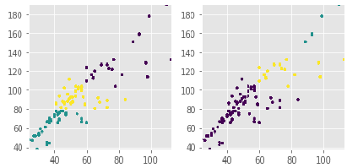
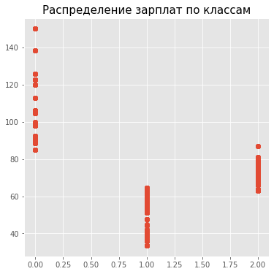
Кластеризация вилок зарплат и распределение по кластерам на основе средней зарплаты

Slide 5
Проблемы
Отсутствующие значения были заполнены числом -1, с помощью стандартных методы не показали пропуски в данных
Вилки зарплат представлены в виде текста, потребовалось дополнительное время для подготовки данных
Модели работы с текстом сильно переобучались, при этом работа на тестовой выборке оставляет желать лучшего. При этом модели применялись и для названия позиции и для описания. Применение списка стоп слов только ухудшало результат

Slide 6
Результат
В целом ни одна модель не показала хороших результатов. Наивысшие результаты у модели логистической регрессии для категориальных признаков. Но и эту модель нельзя назвать жизнеспособной.
Текстовые модели не работают на тестовой выборке

Slide 7
Вывод
Мы смогли достаточно равномерно кластеризировать зарплаты аналитиков данных, однако предсказать их на основе данных о вакансии - не получилось.

